Slide 1
HASAR TAZMİN

Slide 2
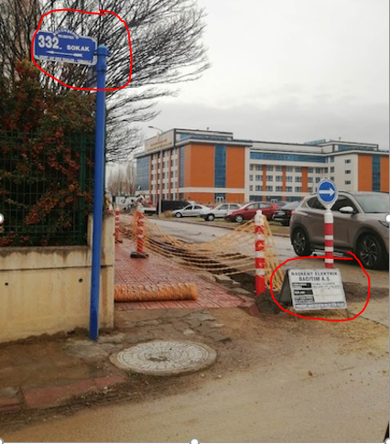
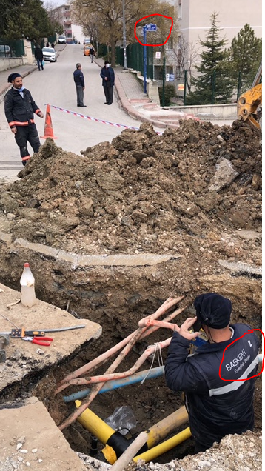
FO ARIZA FOTOĞRAFLARI
Hasar yerinde hasar veren firmayı ve konumu net bir şekilde belirleyecek şekilde fotoğraf çekilmelidir.

Slide 3
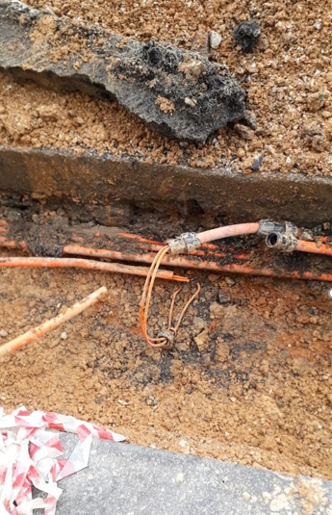
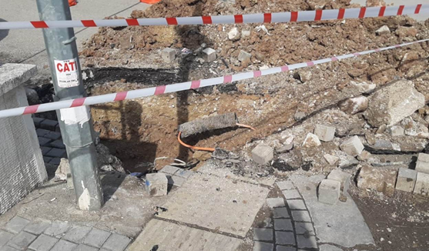
FO ARIZA FOTOĞRAFLARI
Yapılan çalışma sonucu hattımıza ne denli hasar verildiği ayrı ayrı fotoğraflar ile gösterilmelidir.
Fotoğrafların, hattımıza verilen hasarı ispatlayabilecek nitelikte açık ve anlaşılır şekilde çekilmesi gerekmektedir.

Slide 4
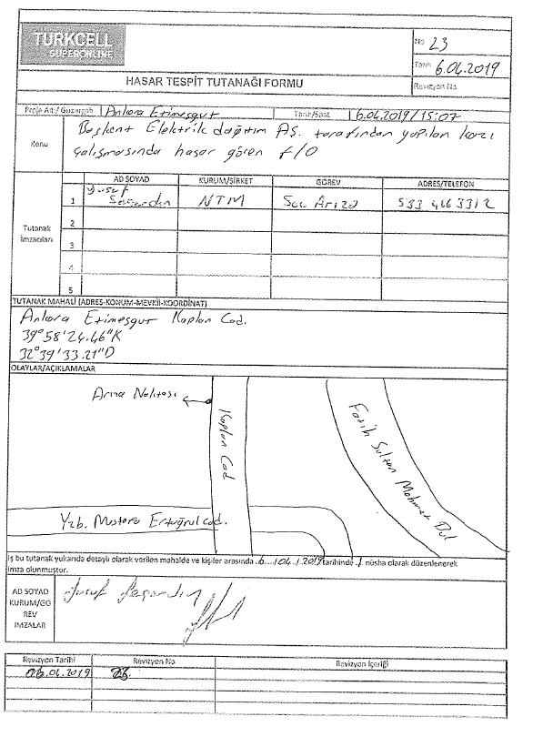
FO ARIZA TUTANAKLARI
Arıza noktasının konumu tutanakta net olarak gösterilmeli ve arızanın meydana geldiği yere ait açık adres bilgisi detaylı şekilde tutanağa işlenmelidir.
Tutanak, mümkün ise hasar veren kurum yetkilisine imzalatılmalı, değil ise ‘imzadan imtina etmiştir‘ ibaresi ile sahadaki personelimiz tarafından imzalanmalıdır.
Meydana gelen hasar sebebiyle söz konusu hatta kesinti meydana geldiyse; kesintinin hangi saat aralığında olduğuna, kaç saat sürdüğüne ilişkin bilgiler detayları ile birlikte tutanağa işlenmelidir.
Hasar veren kurum yetkilisi imza atmıyor ise bile, ad/ soyad / TC kimlik numarası ve görev bilgisi öğrenilebiliyor ise tutanağa yazılmalıdır.

